Slide 1
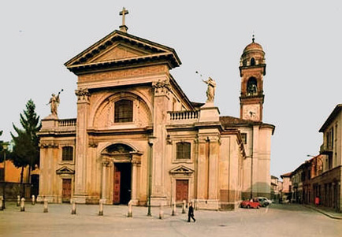
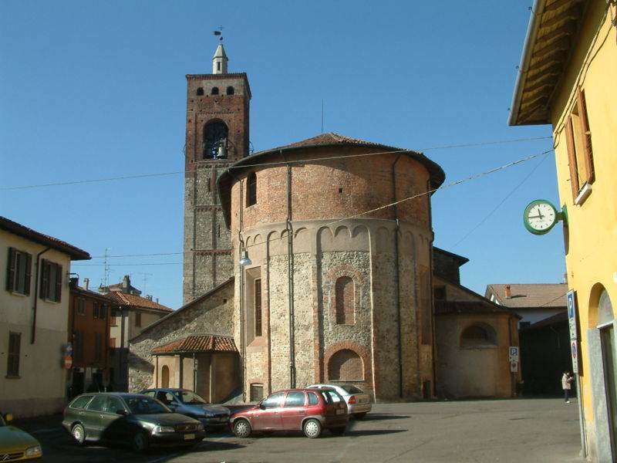
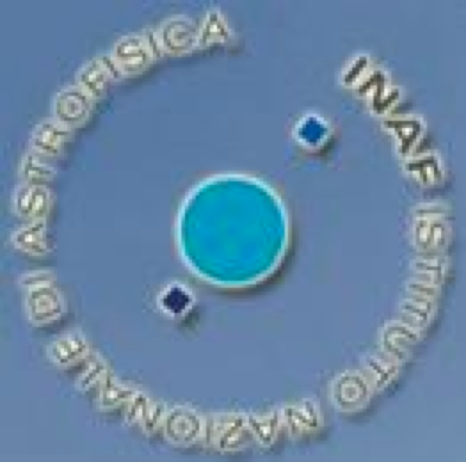
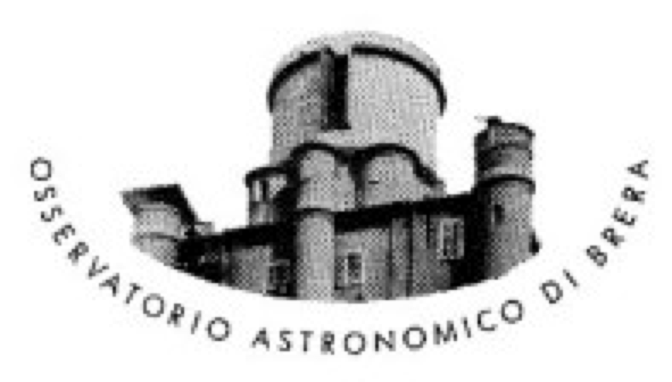
Domande alla scienza: Come funzionano le centrali nucleari e cosa è successo a Fukushima?
Stefano Covino
INAF / Osservatorio Astronomico di Brera
Vimercate – UTL 2011

Slide 2
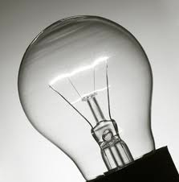
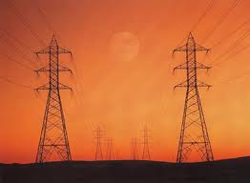
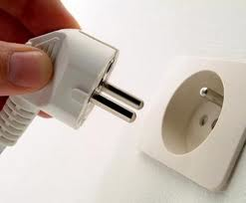
Quanto è importante il nucleare?
Il nucleare fornisce circa il 20% della corrente elettrica al mondo
Negli USA ci sono più di un centinaio di impianti, sebbene non ne stato costruito nessuno dagli anni ‘70.
Nel mondo ci sono qualche altro centinaio di centrali, con un ruolo particolare della Francia, con circa l’80% della corrente elettrica prodotta proveniente dal nucleare.

Slide 3
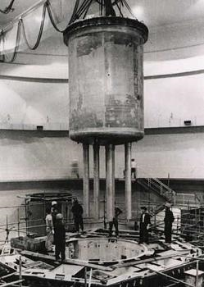
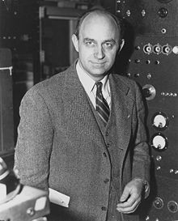
C’è un po’ d’Italia nella storia del nucleare!
Nei primi anni ‘50 un prototipo di centrale nucleare fu messo appunto negli Stati Uniti mettendo in pratica ricerche condotte da Enrico Fermi anni prima.

Slide 4
L’atomo
Z protoni
m_{p} = 1.67 • 10⁻²⁷ kg
q = +e = 1.6 • 10⁻¹⁹ C
N neutroni
m_{n} = 1.67 • 10⁻²⁷ kg
q = 0
Z elettroni
m_{e} = 9.07 • 10⁻³¹ kg
q = -e = -1.6 • 10⁻¹⁹ C
R_{nucleo} ≈ 10⁻¹⁵ m = 1 fm
Numero di massa:
A = Z + N
Notazione:
R_{atomo} ≈ 10⁻¹⁰ m = 1 Å
R_{atomo}
≈ 10⁵ !
R_{nucleo}
il nucleo è 100000 volte
più piccolo dell’atomo!

Slide 5
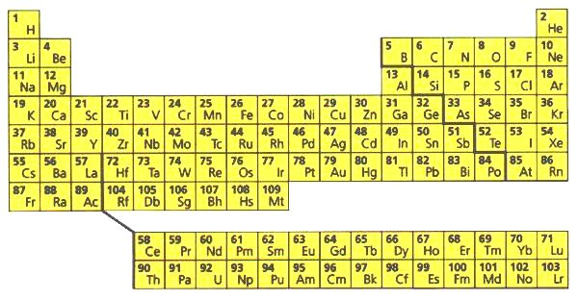
Elementi chimici
Elementi chimici: atomi con diverso Z
naturali: da idrogeno (Z=1) a uranio (Z=92)
artificiali: tecnezio (Z=43) e transuranici (Z>92)
TAVOLA PERIODICA
DI MENDELEEV

Slide 6
Decadimenti radioattivi
α
+
Nuclei pesanti
β⁻
+
+
Nuclei con troppi neutroni
β⁺
+
+
Nuclei con pochi neutroni
γ
+
Spesso dopo decadimento α o β

Slide 7
La fissione nucleare
La fissione nucleare consiste nella disintegrazione dell’ atomo da alcuni elementi che lo colpiscono e lo spezzano in due nuclei più leggeri. Durante questo processo si può generare energia.
1g di fissione →
30000 kWh di energia
= consumo familiare
di 5 anni!!!

Slide 9
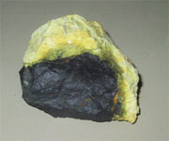
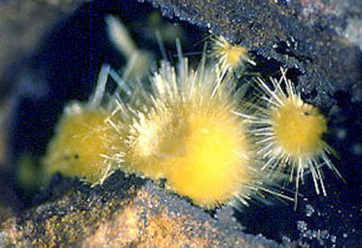
Il carburante
Se il materiale fissile è sufficiente si genera una reazione a catena. Si usa l’uranio 235 che è lo 0,7% dell’uranio totale. L’uranio naturale, quindi, deve essere arricchito in modo che l’ uranio 235 arrivi al 5%.
In effetti, una reazione stabile non può avvenire con l’uranio presente in natura che è, come detto, lo 0.7% ²³⁵U e per il 99.3% ²³⁸U.
Quello che accade è che, supponendo di partire da 100 neutroni, 98 sono catturati dall’²³⁸U e solo 8 di questi generano una fissione. Gli altri 2 neutroni sono catturati e generano fissione nell’²³⁵U.
A questo punto abbiamo che ogni fissione genera 2/3 neutroni, e quidi dai 100 di partenza rimaniamo con solo circa 25, non abbastanza per proseguire la reazione.
L’argomento è reso complesso perchè a seconda dell’energia dei neutroni la fissione può essere più o meno probabile. Come si dice tecnicamente, per migliorare l’assorbimento da parte dell’²³⁵U, bisogna “termalizzare” i neutroni.

Slide 10
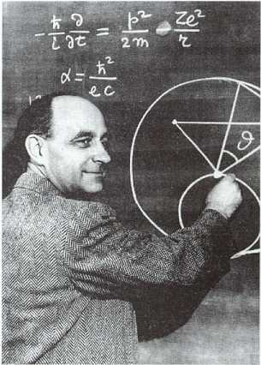
I neutroni lenti e l’uranio
1932: scoperta del neutrone
Il neutrone è neutro, e quindi non
è soggetto a repulsione elettrica.
Ha quindi un’elevata capacità di
penetrazione nel nucleo.
Bombardando nuclei di uranio con neutroni si ottengono
moltissime sostanze radioattive.
Se i neutroni passano attraverso sostanze particolari
(moderatori: es. acqua o paraffina) che diminuiscono
la loro velocità, l’effetto radioattivo aumenta molto.
Inoltre vengono emessi altri neutroni che possono essere
utilizzati a loro volta per continuare il processo a catena.

Slide 11
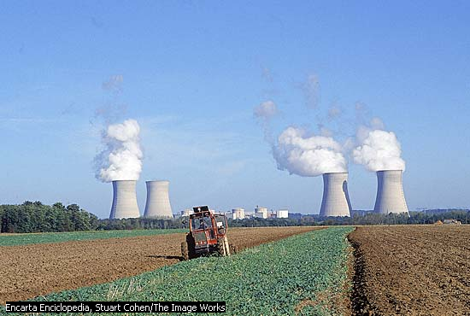
La centrale nucleare
Nel reattore avviene la fissione con le pastiglie di uranio. Il calore prodotto genera vapore surriscaldato che muove una turbina collegata all’ alternatore producendo energia elettrica.
Per controllare la fissione si usano barre di controllo.

Slide 12
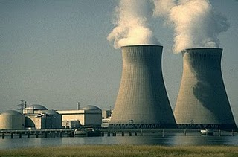
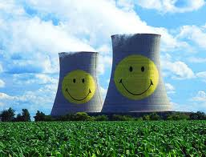
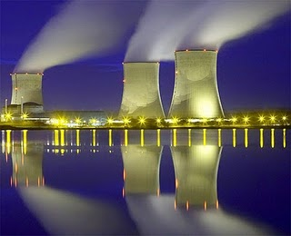
Immagini di centrali!

Slide 13
Schema di un reattore:
Contenitore del reattore.
Schermo biologico.
Combustibile nucleare.
Moderatore.
Mezzo refrigerante.
Riflettore di neutroni.
Barre di controllo.
Barra di sicurezza.

Slide 14
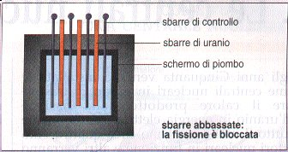
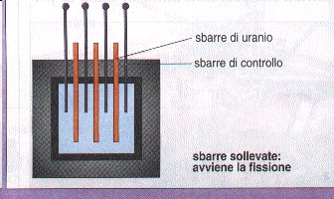
Il reattore nucleare
Cubo di grafite (moderatore dei neutroni)
barre di uranio
barre di controllo di boro e cadmio
(assorbitori dei neutroni in eccesso)
Pila di Fermi,
Chicago 1942
Sollevando o abbassando le barre di controllo,
è possibile innescare o bloccare la reazione a catena.

Slide 15
Conversione in calore:
Il nocciolo è attraversato da fluido refrigerante che preleva il calore prodotto dal nocciolo e lo cede ad un insieme di condutture che contengono acqua che viene trasformata in vapore e va ad alimentare una turbina.
La maggior parte dei reattori utilizza acqua anche come “moderatore” e la tecnologia costruttiva permette (dovrebbe) che in caso di incidente il reattore di spenga autonomamente.

Slide 16
Centrali ad “acqua in pressione”

Slide 17
Reattori autofertilizzanti

Slide 18
Generazioni di reattori

Slide 19
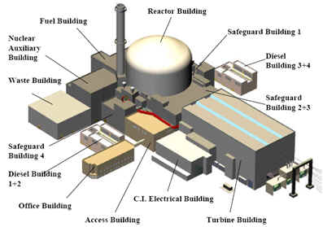
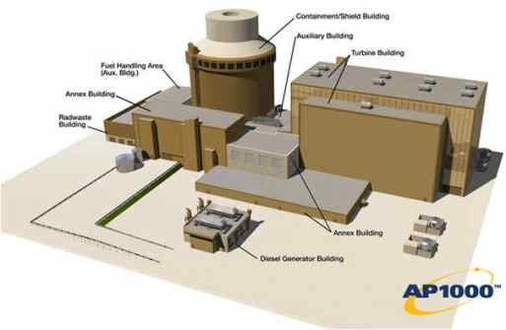
Il sistema EPR/Ap1000
È il tipo di reattore scelto per il ritorno del nucleare in Italia
Sistema di raﬀreddamento di emergenza estremamente ridondante (4 loop indipendenti).
Separazione ﬁsica dei diversi sistemi di emergenza
Miglioramento del contenimento (previsto per resistere ad attacchi terroristici e impatto con un aereo di linea).
core catcher, ovvero contenimento del nucleo e raﬀreddamento anche in caso di fusione del nocciolo.
Sistemi di raﬀreddamento di emergenza passivi, per i quali cioé non necessaria alimentazione elettrica esterna.

Slide 20
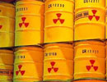
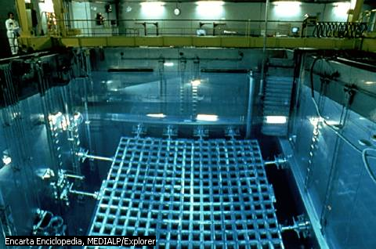
Le scorie
Però la fissione nucleare genera scorie tossiche. Dai nuovi reattori autofertilizzanti si produce plutonio, un elemento non esistente in natura.
Il processo di stoccaggio e smaltimento delle scorie nucleari, prodotte ad esempio dalle centrali di produzione di energia elettrica, costituisce uno dei grandi problemi legati alla produzione di energia nucleare.
Le centrali nucleari sono il primo sito dove le scorie radioattive vengono immagazzinate e conservate per circa un anno, nelle vasche del reattore (dotate di misure di sicurezza che impediscono l'innescarsi di una reazione a catena); la misura serve a ridurre l'attività radioattiva prima di manipolare e trasportare le scorie.
I depositi finali di stoccaggio devono essere geologicamente stabili. Il pericolo principale è che fenomeni di corrosione o instabilità geologiche portino i prodotti di scarto a contatto con falde acquifere.

Slide 21
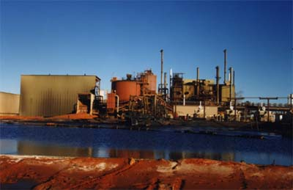
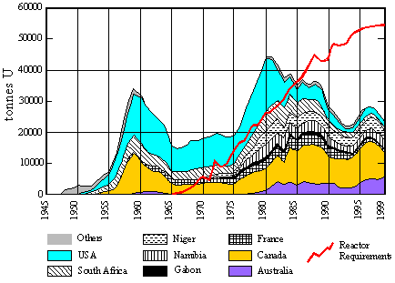
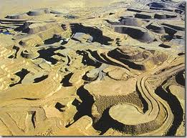
Dove si trova l’Uranio?
Come per molto elementi, l’uranio è estratto in miniere
Le miniere più importanti sono in Canada ed in Australia. Il caso australiano è interessante, in quanto il paese non ha in corso alcun programma nucleare, e quindi tutto l’uranio estratto è per l’esportazione.
Si tratta tutt’ora di un’attività estrattiva con un forte impatto ambientale.

Slide 22
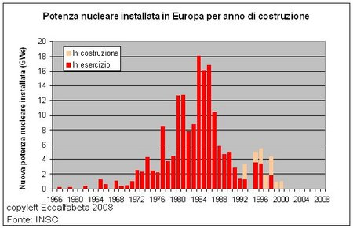
Il nucleare in Italia
Dopo il disastro di Chernobyl, in Italia si diffonde tra l’opinione pubblica un sentimento di ostilità e di rifiuto nei confronti dell’energia nucleare: i risultati di tre referendum popolari (1987), pur riferendosi ad aspetti puramente tecnici del nucleare, sono interpretati dalla grande maggioranza delle forze politiche e dai cittadini come un netto rifiuto della politica energetica nucleare.
In Italia non esistono più centrali nucleari: le 4 esistenti, a Caorso (PC), Trino (VC), Latina, Garigliano (FR), sono state Smantellate.

Slide 23
Il nucleare ai nostri confini
Dal 1987 l'Italia ha chiuso col nucleare, ma 13 centrali straniere sono a un passo da noi. L'Anpa (Agenzia nazionale per la protezione ambientale)
le considera come se fossero praticamente nel territorio italiano,
per le conseguenze di un incidente sulla popolazione e sull’ambiente.
Mappa delle fonti di un possibile inquinamento nucleare per l’Italia.
Il nostro Paese è circondato da una serie di centrali nucleari stanziate a pochi centinaia di km dai confini.
Sono evidenziati in rosso i centri di rilevamento di radiazioni che dovrebbero dare tempestivamente l’allarme in caso di incidente nucleare.

Slide 24
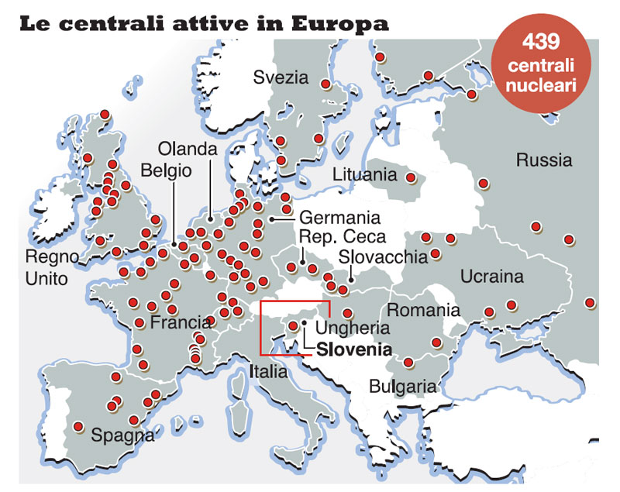

Slide 25
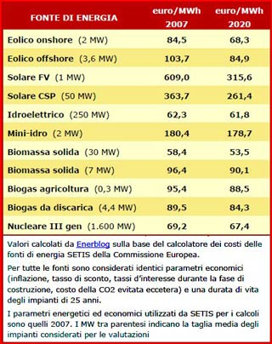
Quanto costa il nucleare?
Di suo non è affatto sicuro che fonte di energia economica. É più costosa del carbone e del gas. Le cose però possono cambiare se si conteggia anche la “tassa” da pagare per la produzione di gas serra.
In realtà l’argomento è dibattuto, e fonti diverse danno risultati decisamente diversi. Segno che nel dibattito argomenti di tipo ideologico e politico hanno il sopravvento su quelli tecnico-economici. La tabella mostrata è interessante (fonte EnerBlog).

Slide 26
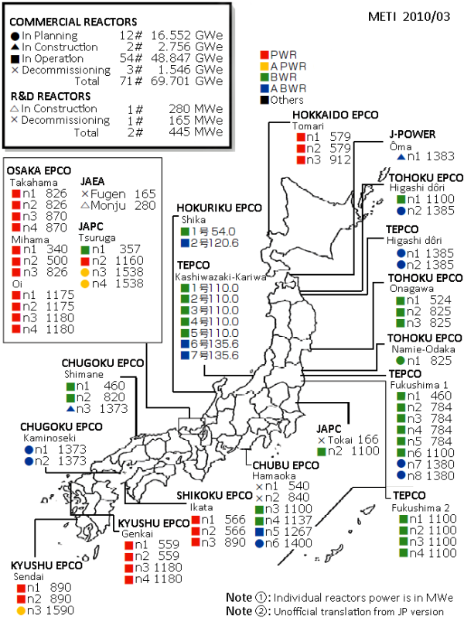
L’incidente di Fukushima
In Giappone circa il 30% dell’energia elettrica è prodotta tramite nucleare.
Nella figura possiamo vedere la situazione prima dell’incidente, con le centrali attive, in progetto, in costruzione, ed in dismissione.

Slide 27
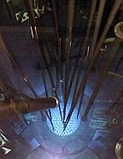
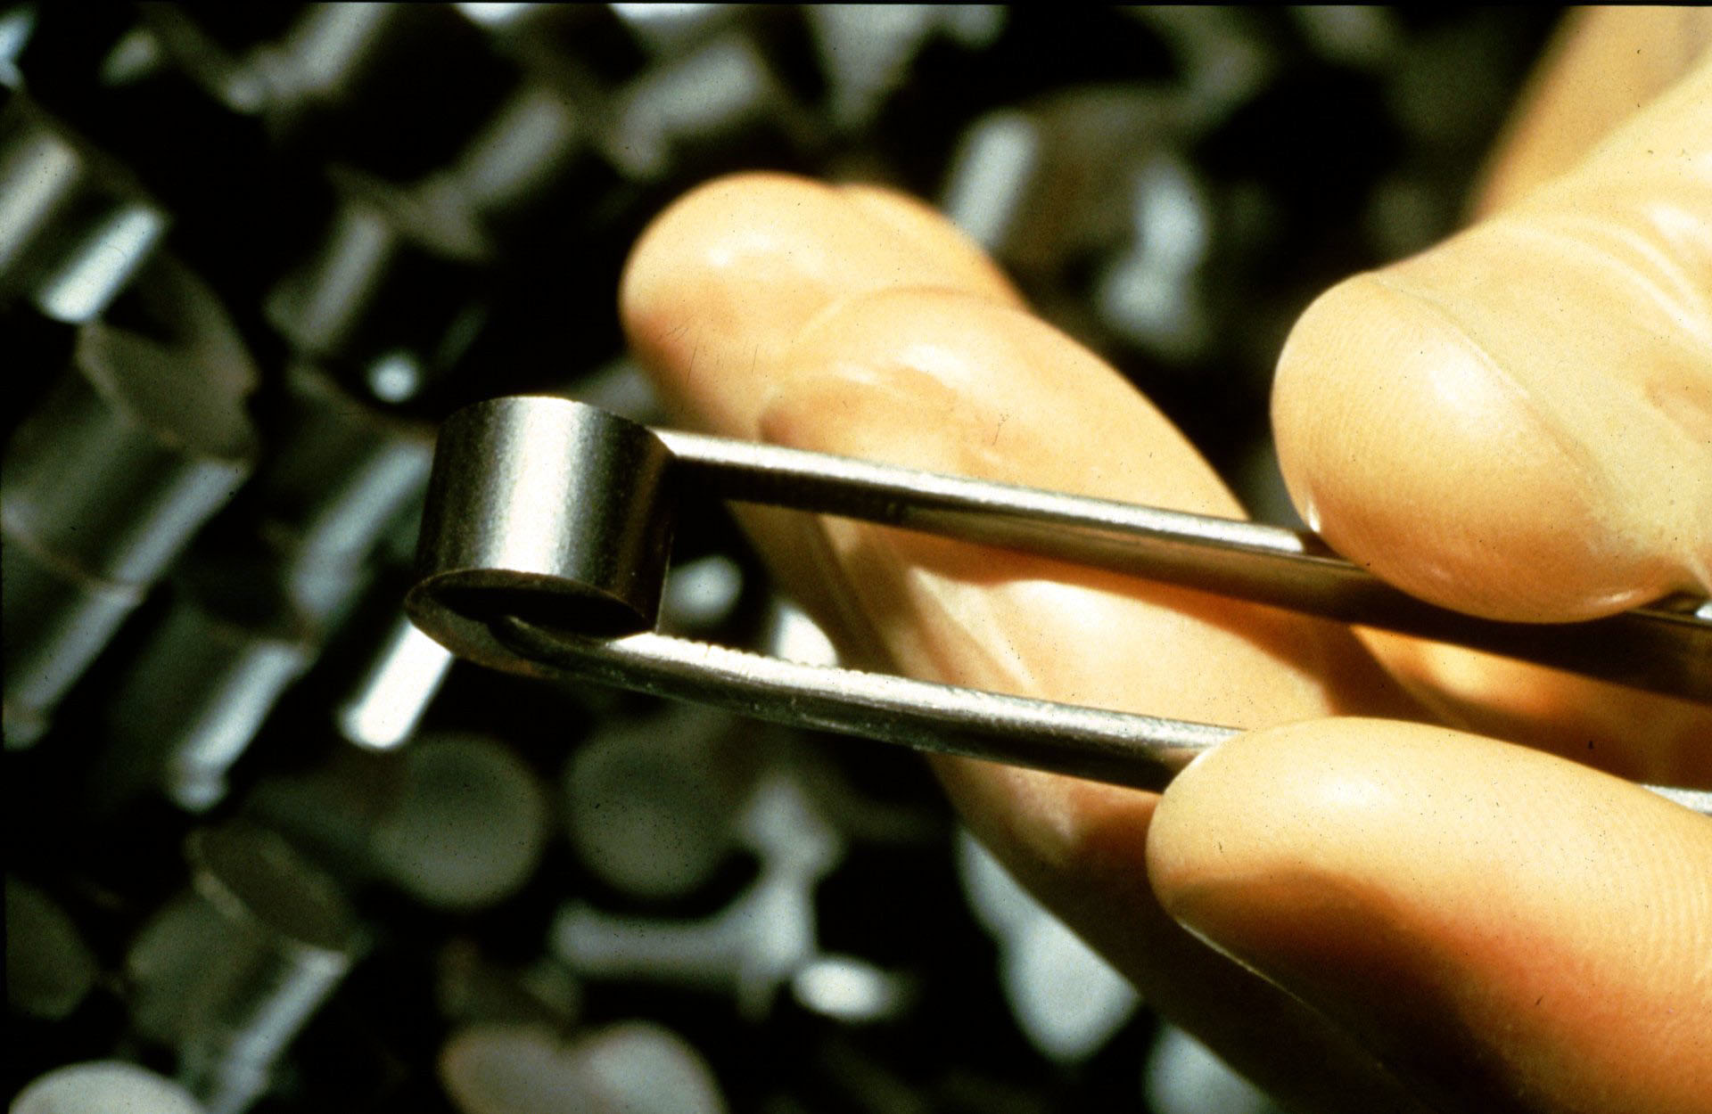
Come abbiamo visto il combustibile nucleare viene preparato in “pellets” impilati in strutture a base di zirconio a formare barre. La struttura è in effetti abbastanza robusta.
Le barre vengono poste assieme in un luogo centrale del reattore, noto come nocciolo, a sua volta contenuto in una struttura d’acciaio che è dove normalmente viene iniettata l’acqua che poi estratta fa girare le turbine e produce corrente.

Slide 28
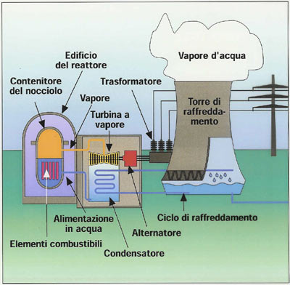
Abbiamo quindi un ulteriore livello di confinamento diviso in due parti, una “asciutta” ed una con una grande quantità d’acqua. Lo scopo di questa struttura è quello di isolare completamente il nocciolo in caso di incidente.
E quindi, ovviamente, abbiamo l’edificio esterno che ha il compito di proteggere e contenere la struttura. Nei reattori di generazione futura dovrebbe per esempio essere in grado di resistere ad urti di aerei e cose del genere.

Slide 29
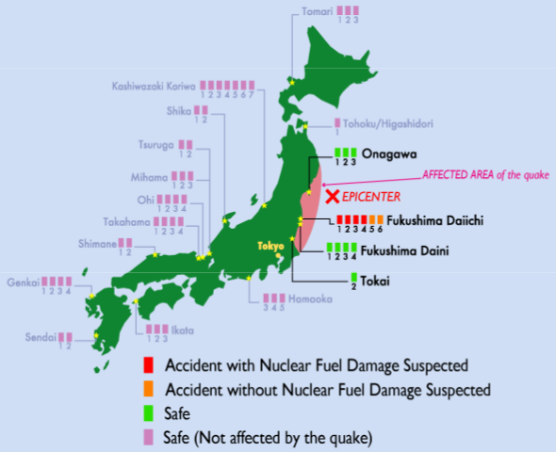
L’11 marzo abbiamo il fortissimo terremoto di cui tutti sappiamo. I sistemi di sicurezza spengono in automatico 14 reattori nella zona interessata.
Anche se spento, però, un reattore produce calore per molto tempo dopo lo spegnimento a causa del decadimento degli elementi radioattivi presenti nel combustibile.
È a causa di questo calore residuo che un reattore, anche se spento, deve essere continuamente raffreddato.
I sistemi di sicurezza di Fukushima sono “attivi”, hanno bisogno cioè di corrente elettrica per entrare in funzione.

Slide 30
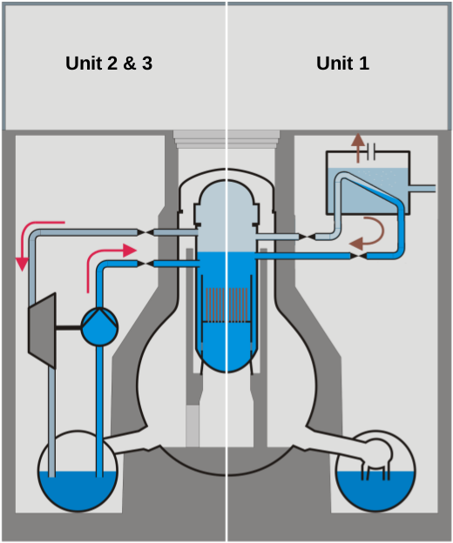
Dopo il terremoto, infatti, immediatamente sono entrati in funzione dei motori diesel che avevano positivamente messo in moto i sistemi di raffreddamento d’emergenza.
Circa un’ora dopo il terremoto accade quello che i progettisti non avevano previsto. Arriva un’onda di tsunami di altezza superiore a quanto preventivato in fase di progetto, ed i motori a gasolio sono messi fuori uso (tranne uno).
A questo punto la situazione diventa critica. Il reattore non è più raffreddato a sufficienza.

Slide 31
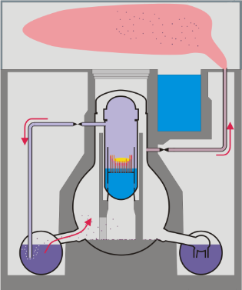
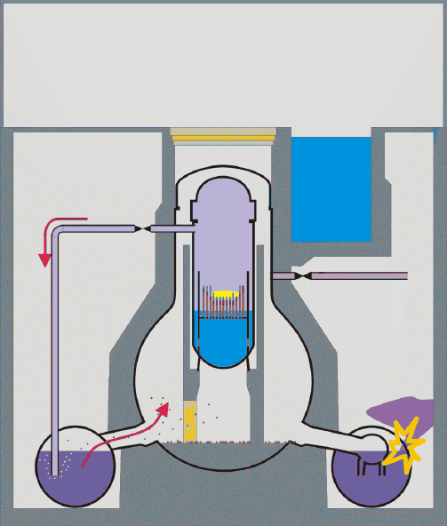
La temperatura all’interno del reattore comincia a salire, e quando arriva a circa 1200 °C, accadono reazioni chimiche che liberano idrogeno, e si rovina il contenitore in zirconio dei pellet di materiale fissile. Materiale radioattivo si mischia all’idrogeno ed al vapore acqueo.
Quanto la pressione all’interno del contenitore del nocciolo diventa troppo alta, i tecnici aprono una valvola per permettere di far fuoriuscire il gas nella struttura della centrale.
Il gas è però ricco di idrogeno, altamente infiammabile, e per varie cause si hanno esplosioni ed immissione di materiale radioattivo nell’ambiente.

Slide 32
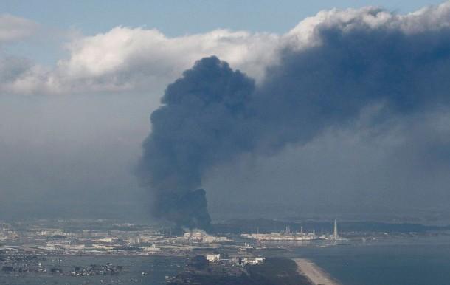
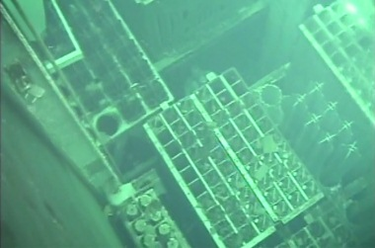
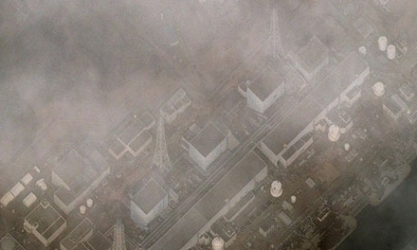
Cosa fare ora?
L’uscita dall’emergenza prevede tre fasi:
Raffreddamento e stabilizzazione dell’interno delle centrali
Isolamento e rimozione del materiale contaminato presente entro e nei dintorni delle centrali
Decontaminazione ambientale ed annullamento del pericolo a lungo termine (rimozione combustibile, ecc.)
Per tutte queste operazioni ci vorranno da un minimo di 9 mesi ad un anno.

Slide 33
Ringraziamenti e crediti:
Fabrizio Tavecchio (INAF/OAB) – discussioni e supporto
Giovanni Galatro – materiale web
Alessia Favro e Nadia Montersino – materiale web
Lindsey Garst, Jay Nargundkar, Johan Richmond – materiale web
P. Montagna – materiale web

